Slide 1









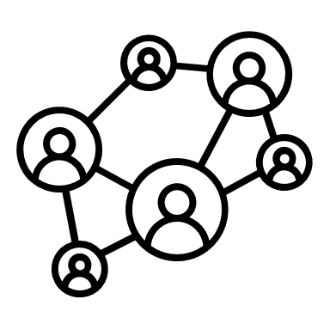





Panel de visualizacion
Admin TMKT
Portal admin
Power BI
FDV
Lanzamiento, comunicación masiva y generación de engagement
Consulta de puntos, alcance de objetivos y canje de premios
Motor loyalty
Sincronización de objetivos y alcance
Muro de publicaciones¹
Reconocimientos¹
Publicaciones
Chat
Contenido estructurado, listas, catalogos
Definiciones pendientes clave:
Actualización de datos de equipo comercial (nº empleado, teléfono, cambio de cel, etc.)
Sincronización y autenticación de usuarios
Integración de motor loyalty con Humand
Catalogo videos y quizzes para validar vista
Catalogo y canje de premios
Vista de puntos y objetivos con historial
Display de lealtad
1. Pendiente de validación de factibilidad de integración con la plataforma de Humand

Slide 2
Chat
El chatbot, controlado por el backend, se integra en el módulo de chat al de la app.
Puede iniciar conversaciones individualmente, en demanda y enviar contenido estructurado (puntos, objetivos, recordatorios).
Los mensajes pueden activar notificaciones push a través del sistema nativo de la app.
La app solo se encarga de mostrar los mensajes — toda la lógica y disparadores vienen del backend.
General
La app se autentica con token o API key utilizando identificadores aprobados por Lala (correo, teléfono, número de empleado).
El caché debe ser de corta duración; el backend controla la vigencia de los datos con TTLs
Se deben manejar errores, estados vacíos y sesiones expiradas con retroalimentación clara al usuario.
Se deben mostrar indicadores de carga mientras se obtienen datos.
La interfaz debe ser responsiva y accesible en distintos dispositivos.
(Opcional) Se puede habilitar deep linking para navegar directamente a premios, objetivos o videos.
Visualización de Lealtad
La app obtiene y muestra el saldo de puntos y su historial, sin cálculos locales.
Los objetivos se muestran según los datos recibidos, incluyendo progreso y recompensas.
Se despliega un catálogo de premios con búsqueda y filtros; los premios digitales muestran códigos tras redención.
Los videos se muestran en un catálogo; cada uno incluye un quiz de 5 preguntas al finalizar para valida participacion.
Las únicas operaciones de escritura que realiza la app son:
Enviar respuestas de quizzes
Redimir premios y mostrar codigos si es necesario

Slide 3


Queremos hacer un portal admin? Que funcionalidad necesitaríamos?
Admin TMKT
Portal admin
Consulta de puntos, alcance de objetivos y canje de premios
FDV
Sincronización de objetivos y alcance
WhatsApp
Power BI
FDV
Motor loyalty
Web App
Lanzamiento, comunicación masiva y generación de engagement
Habilitar un link en Humand que abra la webapp?
Definiciones pendientes clave:
Definir reglas de negocio del programa y economía de puntos
Integración técnica de Power BI con motor de lealtad
Actualización de datos de equipo comercial (nº empleado, teléfono, cambio de cel, etc.)
Sincronización y autenticación de usuarios
Integración de motor loyalty con Humand
Muro de publicaciones¹
Reconocimientos¹
Capacitación
1. Pendiente de validación de factibilidad de integración con la plataforma de Humand

